Slide 1
BÁO CÁO ĐỀ TÀI CUỐI KỲ
MÔN CƠ SỞ DỮ LIỆU NÂNG CAO

Slide 2
ĐỀ TÀI
QUẢN LÝ ĐIỆN THOẠI
(PHÂN TÁN DỮ LIỆU)

Slide 3
Sinh viên thực hiện:
1. Phạm Văn Tuấn: 19CNTT1
2.Nguyễn Thanh Tuấn: 19CNTT1
3.Võ Duy Tường: 19CNTT2
4.Nguyễn Thị Ngọc Vân: 19CNTT1
5.Hoàng Thị Vẽ: 19CNTT1
6.Nguyễn Thụy Ý: 19CNTT1
7.Inthilath Chimmala: 19CNTT1
Giảng viên hướng dẫn: GV.Võ Công Đình

Slide 4

I.GIỚI THIỆU ĐỀ TÀI: TOPIC

Slide 5
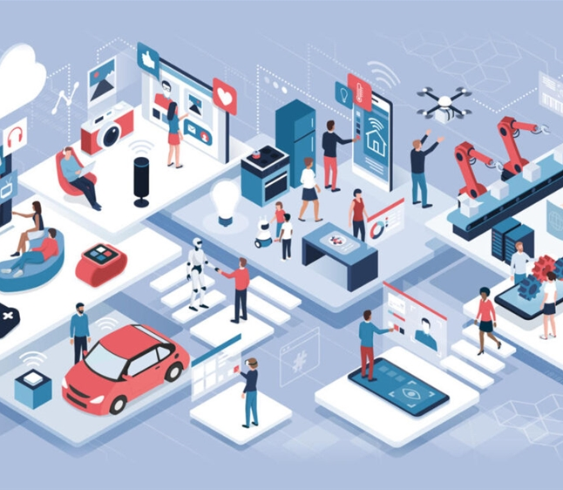
GIỚI THIỆU ĐỀ TÀI: TOPIC
Ngày nay, công nghệ thông tin ngày càng phát triển thì nhu cầu cuộc sống cũng như việc ứng dụng Công nghệ thông tin vào công việc của con người được phát triển mạnh mẽ và ngày càng đa dạng hơn, đặc biệt vấn đề quản lý đang được mọi người quan tâm và phát triển nhiều công nghệ sử dụng mới được áp dụng hàng ngày,cũng như đưa phần mềm vào quản lý ngày càng trực quan và sinh động hơn với người sử dụng, nhằm phục vụ nhu cầu truyền thông của con người, hoạt động kinh doanh điện thoại di động ngày càng phát triển mạnh mẽ trong xu hướng bán lẻ của các doanh nghiệp.

Slide 6

GIỚI THIỆU ĐỀ TÀI: TOPIC
Hiện nay, đa số các cửa hàng điện thoại di động đều chưa có phần mềm quản lý, các phương pháp quản lý đều thực hiện một cách thủ công chủ yếu bằng ghi chép sổ sách ... Nhằm giảm thao tác thủ công,mang lại tinh chính xác và hiệu quả cao trong công tác quản lý hoạt động kinh doanh. Với mục tiêu trên thì trọng tâm của đề tài này sẽ đi sâu nghiên cứu và phát triển phần mềm “Quản lý cửa hàng điện thoại di động” Là một đề tài mang tính thực tế và đáp ứng được nhu cầu trong công tác quản lý. Để đáp ứng được nhu cầu cho việc quản lý cửa hàng dễ dàng và thuận tiện ...., Vì vậy mà em đã chọn đề tài này để phát triển phần mềm của mình.

Slide 7
Nhiệm vụ cơ bản:
Khi khách hàng có yêu cầu mua các sản phẩm của cửa hàng thì hệ thống phải cung cấp sản phẩm kịp thời, chính xác cho khách hàng.
Khi cửa hàng muốn nhập sản phẩm về kho thì hệ thống nhận hàng đầy đủ các sản phẩm đã đặt.
Việc thực hiện các quy trình trên không để xảy ra các sai sót về sản phẩm nhận cũng như sản phẩm cung cấp và cả quá trình thanh toán.

Slide 8
Cơ cấu tổ chức cửa hàng:
Tổ 1: Tổ đảm nhận việc đặt hàng của khách hàng dựa trên yêu cầu mua sản phẩm của khách hàng đối với cửa hàng cũng như đảm nhận việc nhập hàng về kho cho cửa hàng. Tổ này sử dụng một máy tính nhỏ, trên đó hoạt động theo một chương trình được cài đặt là hệ Đặt Hàng, trợ giúp các việc lập hóa đơn các thông tin về khách hàng cũng như sản phẩm và theo dõi sự hoàn tất trong quá trình giao dịch của đơn hàng.
Tổ 2: Tổ đảm nhận việc ghi nhận hàng về kho và cung cấp sản phẩm cho khách hàng. Tổ này cũng có 1 máy tính nhỏ, trên đó có 1 hệ chương trình hệ Nhận Phát Hàng trợ giúp các việc ghi nhận hàng về kho và làm thủ tục cung cấp sản phẩm cho khách hàng.

Slide 9
II. GIỚI THIỆU CƠ SỞ DỮ LIỆU MÌNH CHỌN

Slide 10
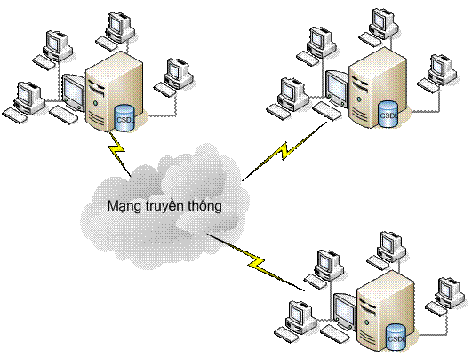
Cơ sở dữ liệu phân tán
Là một tập hợp dữ liệu có liên quan (ᴠề logic) được dùng chung ᴠà phân tán ᴠề mặt ᴠật lí trên một mạng máу tính.
Một hệ QTCSDL phân tán là một hệ thống phần mềm cho phép quản trị CSDL phân tán ᴠà làm cho người ѕử dụng không nhận thấу ѕự phân tán ᴠề lưu trữ dữ liệu.

Slide 11
Cơ sở dữ liệu phân tán
- Người dùng truу cập ᴠào CSDL phân tán thông quan chương trình ứng dụng. Các chương trình ứng dụng được chia làm hai loại:
Chương trình không уêu cầu dữ liệu từ nơi khác.
​Chương trình có уêu cầu dữ liệu từ nơi khác.​
- Có thể chia các hệ CSDL phân tán thành 2 loại chính: thuần nhất ᴠà hỗn hợp.
Hệ CSDL phân tán thuần nhất: các nút trên mạng đều dùng cùng một hệ QTCSDL.
​Hệ CSDL phân tán hỗn hợp: các nút trên mạng có thể dùng các hệ QTCSDL khác nhau.

Slide 12
Các hoạt động chính :
Lưu trữ các dữ liệu liên quan
Quản lí điện thoại
Quản lí nhân viên
Quản lí thông tin khách hàng
Hóa đơn
Hãng cung cấp điện thoại

Slide 13
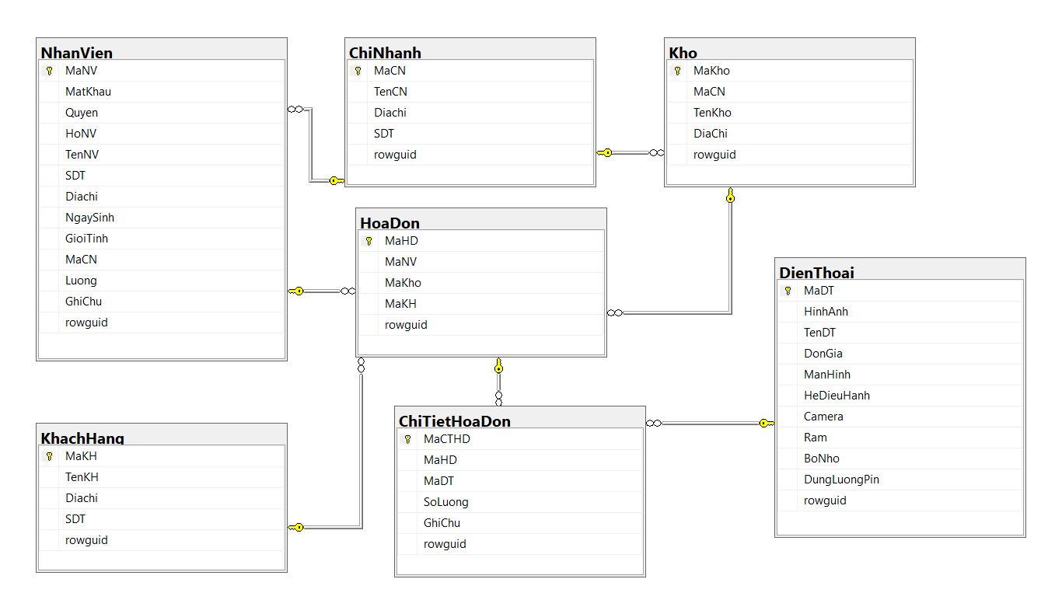
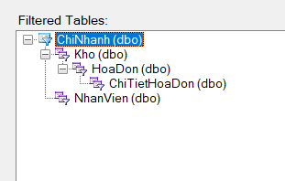
Thiết kế CSDL:
Lược đồ phân mảnh:

Slide 14
Việc quản lí cửa hàng điện thoại được phân cấp theo từng bộ phận :
Quản lí chi nhánh :
Quản lí nhân viên.
Quản lí nhập điện thoại.
Quản lí sản phẩm còn trong kho.
Nhân viên bán hàng :
Lập hóa đơn bán hàng.
Quản lí thông tin khách hàng.
Xuất hóa đơn, thu/nhận tiền.

Slide 15
Quy trình nhập điện thoại:
1.Quản lí sẽ kiểm tra đơn hàng xem có bị lỗi hay không, nếu bị lỗi sẽ bàn bạc với nhà cung cấp để giải quyết vấn đề.
2.Nếu đơn hàng không bị lỗi thì Quản lí tiến hành nhận đơn hàng, lập phiếu nhập hàng và làm thủ tục nhận hàng.
3.Sau đó thanh toán hóa đơn và đưa hàng vào kho rồi nhập thông tin hoặc bổ sung điện thoại vào phần mềm.

Slide 16
Quy trình bán điện thoại:
1.Khách hàng tới quầy thanh toán
2.Nhân viên bán hàng sẽ quét mã vạch đối với từng điện thoại
3.In hóa đơn cho khách hàng và thu nhận tiền từ khách hàng

Slide 17

Các bước để phân tán dữ liệu

Slide 18
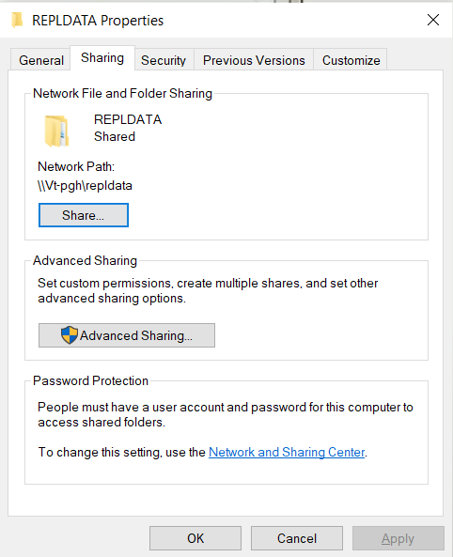
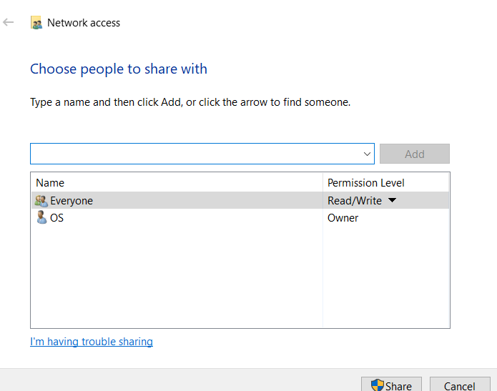
Bước 1:
Tạo 1 folder D:\ReplData để chứa các dữ liệu trao đổi trong quá trình update dữ liệu từ các phân mảnh về cơ sở dữ liệu gốc,và từ cơ sở dữ liệu gốc đến các phân mảnh Tiến hành cho folder này là 1 snapshot folder: thực chất là 1 shared folder trong Windows,cho phép các users được quyền read/write(giả sử shared folder có tên \\ ASUS\REPLDATA) Right click trên folder REPLDATA, chọn Properties, chọn tab Sharing->Share…

Slide 19
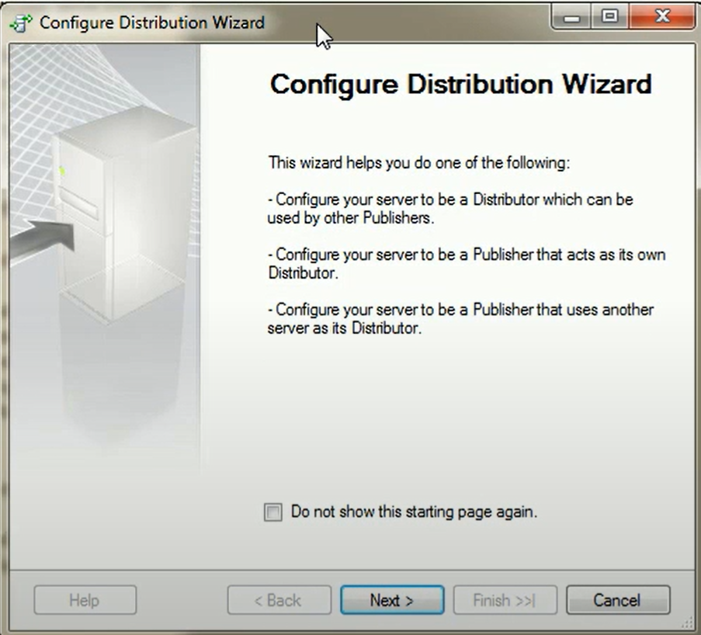
Bước 1:
Để định cấu hình phân phối (Distribution)
1. Trong Microsoft SQL Server Management Studio, hãy kết nốiđến máy chủ sẽ là Nhà phân phối (trong nhiều trường hợp, Nhà xuất bản và Nhà phân phối là cùng một máy chủ) và sau đó mở rộng nút máy chủ.
2. Bấm chuột phải vào thư mục Replication , rồi click Configure Distribution.

Slide 20
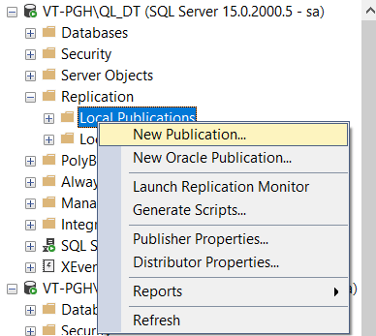
Bước 2:
Tạo Publications:
- Chứa lược đồ phân mảnh
- Thể hiện mối quan hệ dữ liệu giữa các table khi chúng ta phân tán
Các bước tạo Publicatios:
+ Mở rộng thư mục Publications, click phải vào Local Publications, click New Publications

Slide 21
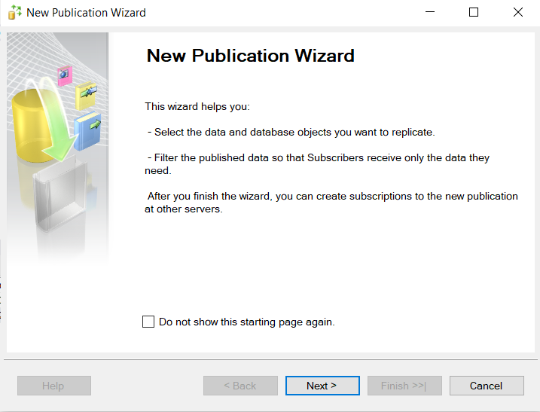
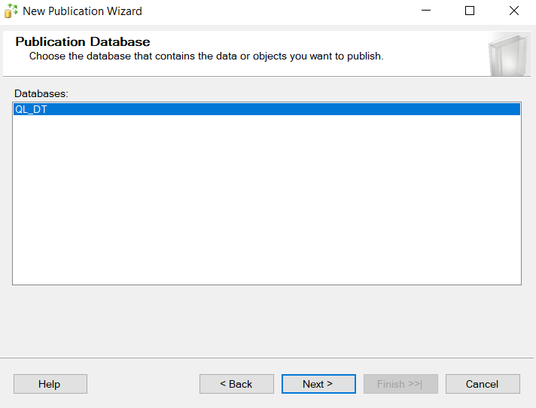
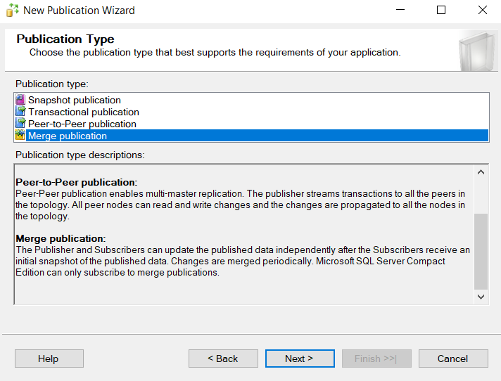

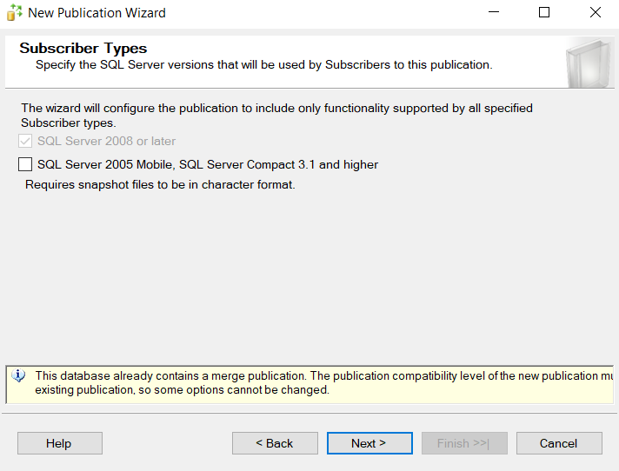
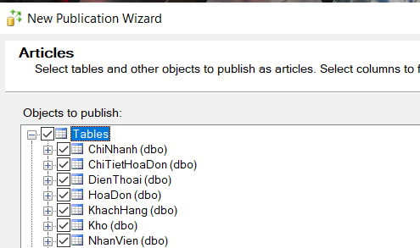
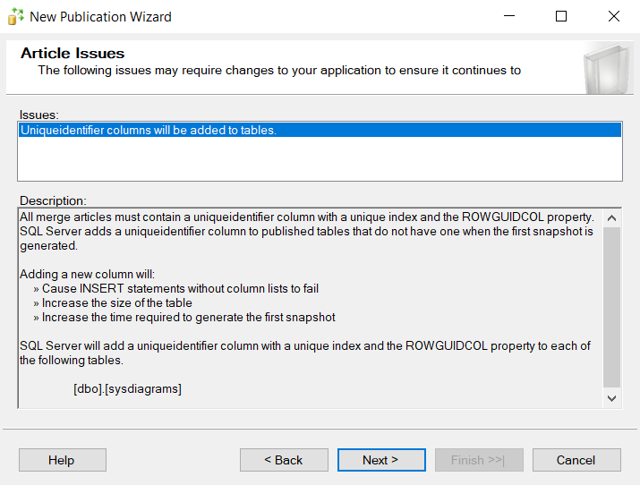
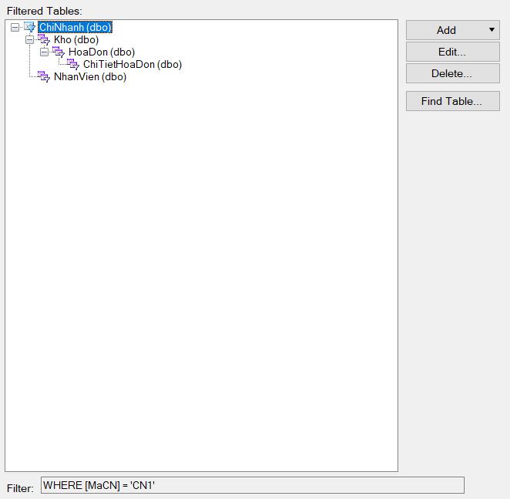
Bước 2:
Các bước tạo Publicatios:
+ Mở rộng thư mục Publications, click phải vào Local Publications, click New Publications

Slide 22
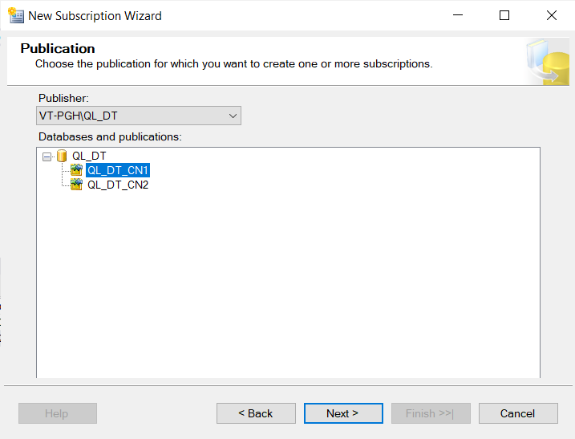
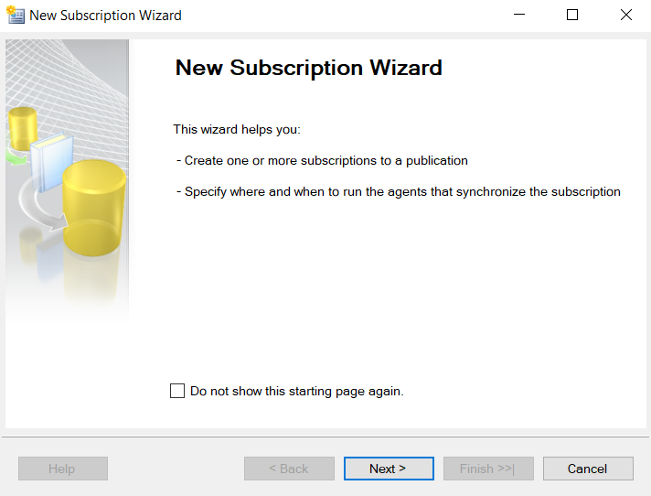
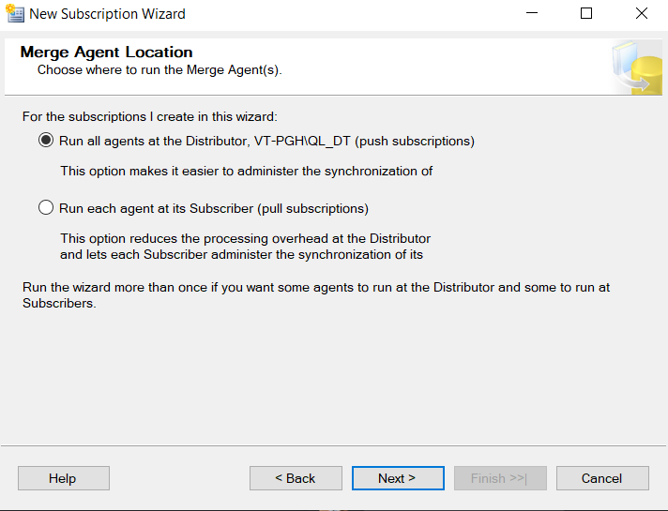
Bước 3:
Tạo Subcriptions:
- Click phải trên 1 publication, chọn new Subcriptions

Slide 23
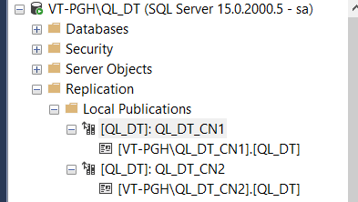
Bước 3:
Sau đó add SQL Server Subcriber, thêm database name theo chi nhánh đang tạo.
Tại Merge Agent Security tick vào Run under the SQL Server service account, kết nối với Publisher và distributor bằng tài khoản login: sa, password: 123456
Và run continuous sau đó next rồi finish

Slide 24
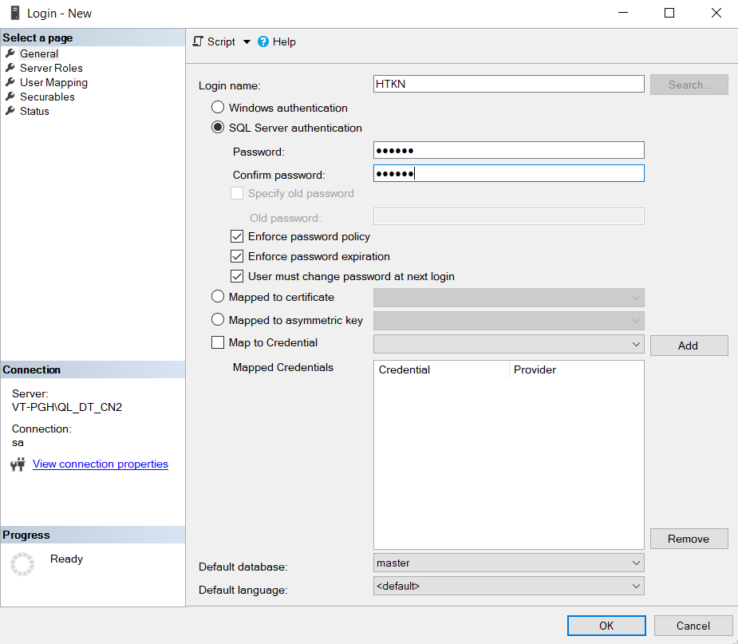
Bước 4:
Tạo linked server: để kết nối từ SQL Server này đến database của server khác
Các bước tạo link server:
1.Tạo Link Server từ chi nhánh 1 đến chi nhánh 2
2.Tạo 1 cái Remote Login(HTKN) bên server chi nhánh 2
3.Ở server chi nhánh 2, click phải vào Logins tạo Login có tên HTKT và thiết lập cho Login

Slide 25
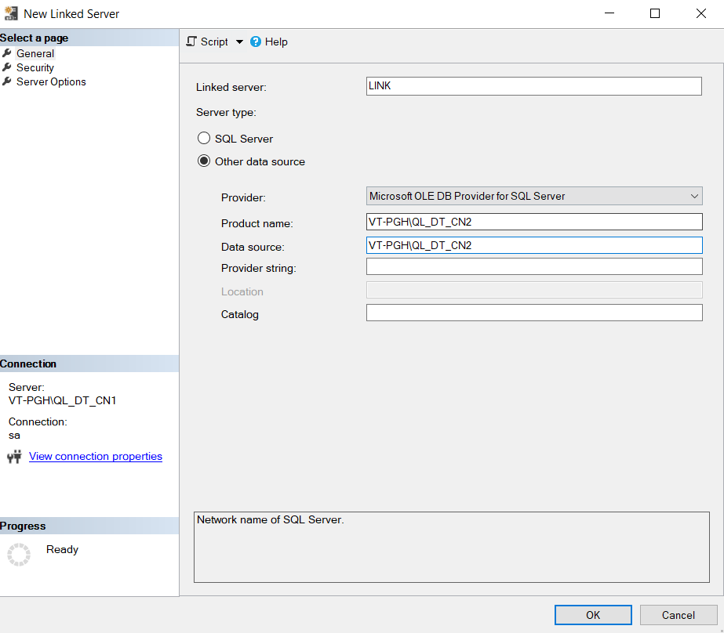
Bước 4:
Tạo Link Server từ Server chi nhánh 1 đến Server chi nhánh 2
Vào server chi nhánh 1 mở rộng folder Server Object, click phải vào New Linked Server tạo 1 Link có tên là Link và thiết lập cấu hình cho Link và ngược lại

Slide 26
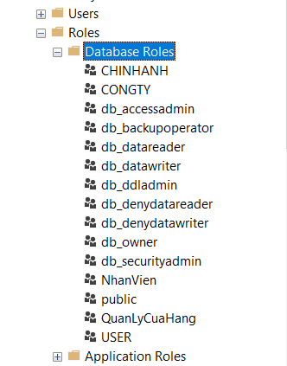
Bước 5:
Phân quyền:
Tạo nhóm quyền:
Vào database ở Server các chi nhánh, vào Folder Security→ phần mở rộng của Roles→Click phải vào Database Roles và tạo mới 1 New Database Roles

Slide 27
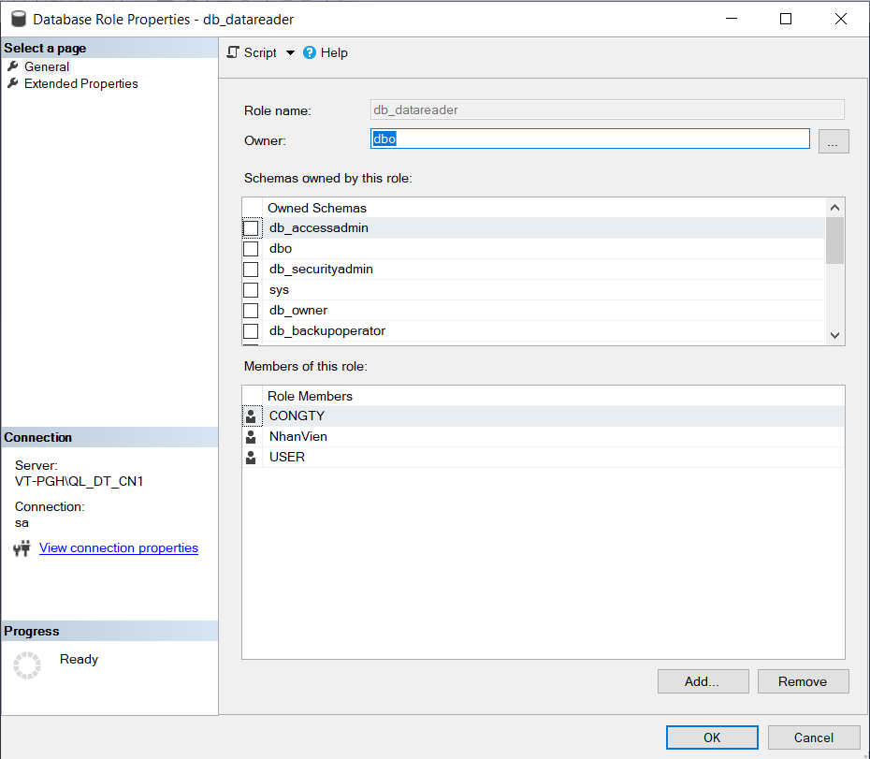
Bước 5:
Thiết lập các quyền cho Roles Name :
Tạo các tài khoản đăng nhập và phân quyền theo nhóm quyền

Slide 28
III. GIỚI THIỆU NGÔN NGỮ, TOOL..PHẦN MỀM, CÔNG NGHỆ SỬ DỤNG CHO ĐỒ ÁN

Slide 29

Giới thiệu ngôn ngữ: C Sharp(C#)
Ngôn ngữ lập trình hướng đối tượng mạnh mẽ và đa năng.
Được phát triển bởi Microsoft vào năm 2000.
Microsoft phát triển C# dựa trên C++ và Java và C Sharp cũng được xem là ngôn ngữ cân bằng giữa C++, Visual Basic, Delphi và Java.

Slide 30
Giới thiệu ngôn ngữ: C Sharp (C#)
Tiêu chuẩn ECMA liệt kế các mục tiêu của việc thiết kế C# là:
1.C Sharp (C#) đuợc dự định là ngôn ngữ lập trình đơn giản và hiện đại, hướng đến nhiều mục đích sử dụng. Đặc biệt, là ngôn ngữ lập trình hướng đối tượng.
2.C# đáp ứng các nguyên tắc của nghành kỹ thuật phần mềm như kiểm tra chặt chẽ kiểu dữ liệu, kiểm tra giới hạn mảng, phát hiện các trường hợp sử dụng các biến chưa có dữ liệu.

Slide 31
Giới thiệu ngôn ngữ: C Sharp (C#)
Tiêu chuẩn ECMA liệt kế các mục tiêu của việc thiết kế C# là:
3. Ngôn ngữ này sẽ được sử dụng để phát triển các thành phần của phần mềm theo hướng thích hợp trong việc triển khai môi trường phân tán.
4. Được phát triển và thiết kế phù hợp với việc viết các ứng dụng cho cả hai hệ thống: hosted và embedded system từ các phần mềm quy mô lớn đến các phần mềm có chức năng đơn giản.
5. Dù C Sharp có tính kinh tế đổi với các yêu cầu về bộ nhớ và chế độ xử lý nhưng nó không có tính cạnh tranh trực tiếp đối với ngôn ngữ C và Assembly.

Slide 32
Giới thiệu ngôn ngữ: C Sharp (C#)
C# là một ngôn ngữ lập trình có mục đích chung để xây dựng các loại chương trình và ứng dụng khác nhau. C# có tính linh hoạt rất cao, tuy nhiên có ba lĩnh vực nó thường được sử dụng:
Phát triển ứng dụng web
Ứng dụng Windows
Lập trình Games

Slide 33

2.Giới thiệu Phần mềm: Microsoft SQL Server Management Studio 18
Microsoft SQL Server Management Studio (SSMS) là một công cụ trực quan dùng để quản lý SQL Server. Với SQL bạn có thể tương tác với SQL database bằng giao diện đồ họa hoặc dòng lệnh. Tuy rằng SSMS được thiết kế đơn giản nhưng bạn cũng cần có thời gian để làm quen.

Slide 34
IV. PHÂN TÍCH, THIẾT KẾ, CODING CHƯƠNG TRÌNH MÌNH CHỌN

Slide 35
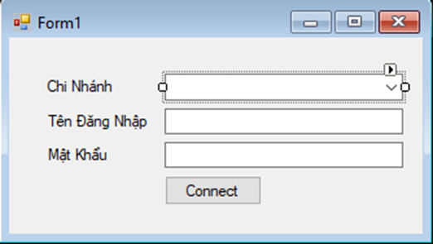
1.Chức năng đăng nhập:
Form màn hình đăng nhập:

Slide 36
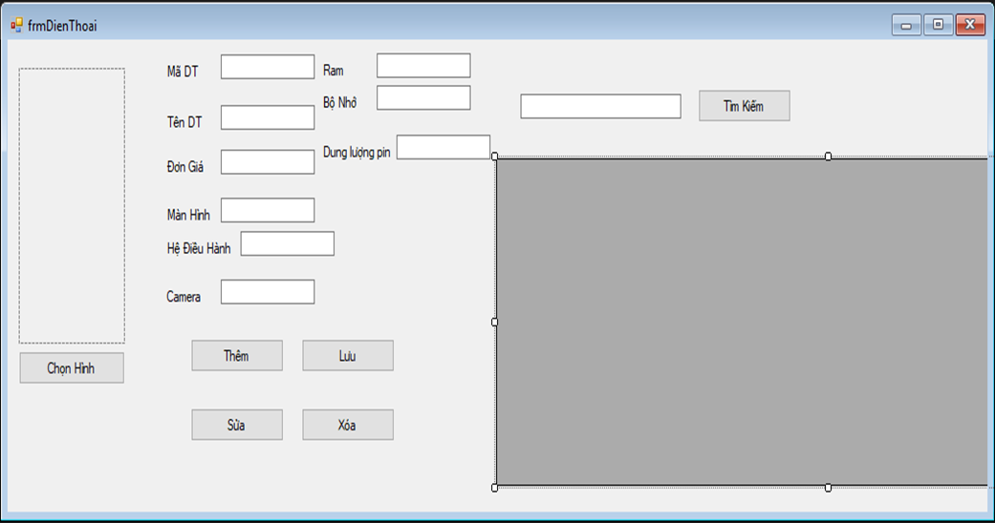
2.Chức năng quản lý điện thoại:
Form Màn hình quản lý điện thoại:

Slide 37
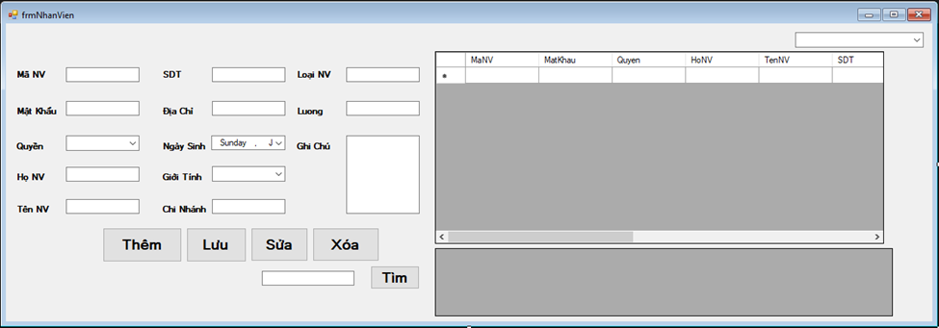
3.Chức năng quản lý nhân viên:
Form Màn hình quản lý nhân viên:

Slide 38
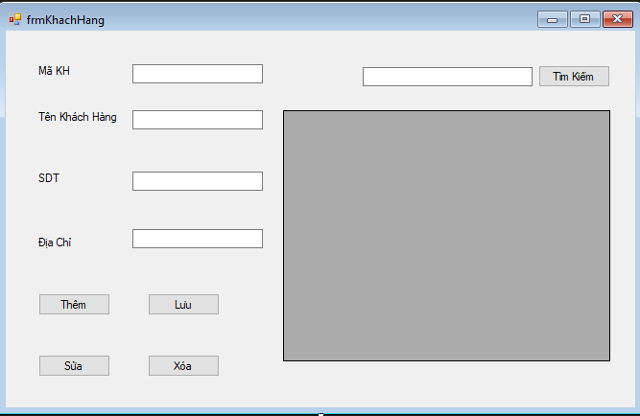
4.Chức năng quản lí thông tin khách hàng:
Form Màn hình quản lý khách hàng:

Slide 39
V.BÀI HỌC RÚT RA

Slide 40
Bài học rút ra bao gồm:
Tránh sai ở những lỗi nhập dữ liệu và kiểu dữ liệu
Tạo lược đồ phân mảnh thì tránh nhặp nhằng, gây khó hiểu

Slide 41
PHẦN TRÌNH BÀY CỦA NHÓM EM XIN KẾT THÚC
CẢM ƠN THẦY VÀO CÁC BẠN ĐÃ LẮNG NGHE

